Slide 1
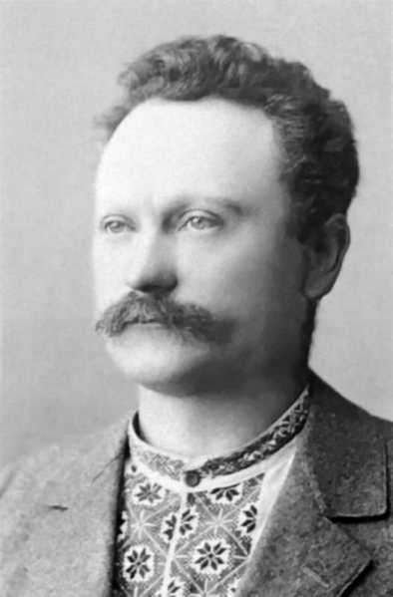
Іва́н Я́кович Франко́
(27 серпня -28 травня 1916)

Slide 2
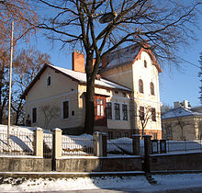
Ранні роки
Іван Франко народився 27 серпня 1856 року в селі Нагуєвичі Дрогобицького повіту в Східній Галичині, поблизу Борислава, в родині селянина-коваля. Мати, Марія Кульчицька, походила із зубожілого українського шляхетського роду Кульчицьких, гербу Сас. Свою селянську ідентичність, що виявлялась у подиву гідній працелюбності й невибагливості в побуті, Франко зберіг до кінця життя.
Навчався спочатку в школі села Ясениця-Сільна (1862—1864), потім у так званій нормальній школі при василіанському монастирі у Дрогобичі (1864—1867). 1875 року закінчив Дрогобицьку гімназію (нині — Педагогічний університет). Восени 1875 р. Франко став студентом філософського факультету Львівського університету.

Slide 3
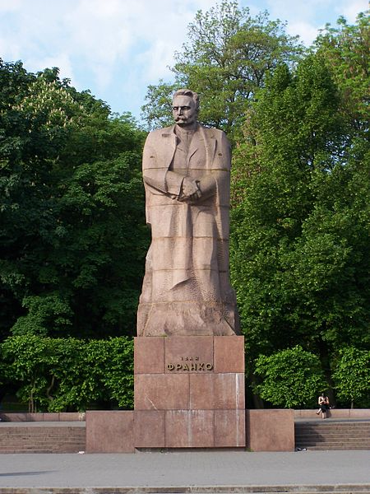
Творча спадщина
Усебічно обдарований, енциклопедично освічений і надзвичайно працьовитий, Франко виявив себе на багатьох ділянках української культури. Він був поетом, прозаїком, драматургом, критиком й істориком літератури, перекладачем і видавцем. Сюжети для своїх творів Франко черпав з життя і боротьби рідного народу, але також з першоджерел людської культури — зі Сходу, античної доби й Ренесансу. Він був «золотим мостом» між українською і світовими літературами.
Нерідко Івана Франка називають титаном праці. Євген Маланюк свого часу писав: «Свідомо чи несвідомо, з власного пересвідчення чи ж чужого голосу, але кожен, почувши ім'я Франка, здіймає шапку незалежно від свого місця народження. Тут діє інстинкт величі».

Slide 4
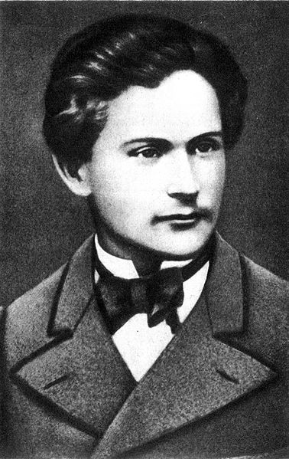
Перший період творчості Франка визначають його політичні поезії, своєрідні народні гімни: «Каменярі» (1878), «Вічний революціонер» (1880), «Не пора…» (1880) та ін., а також повісті «Boa constrictor» (1881), «Борислав сміється» (1881), «Захар Беркут» (1882) та низка літературознавчих і публіцистичних статей.
У 1881 р. Франко став співвидавцем часопису «Світ», після закриття (1882) якого працював у редакції часопису «Зоря» й газеті «Діло» (1883—1885). Зневірившись у співпраці з галицькими народовцями, Франко спільно з діячами Старої Громади пробував заснувати власний незалежний орган («Поступ») і з цією метою двічі їздив до Києва — 1885 і 1886 рр. Тут він зустрічався з визначними громадсько-культурними діячами, зокрема М. Лисенком, М. Старицьким, Є.Трегубовим, П. Житецьким та ін.; познайомився зі своєю майбутньою дружиною Ольгою Хоружинською і в травні 1886 р. взяв з нею шлюб у Павлівській церкві Колегії Павла Галагана. Одруження Франка-галичанина з «українкою» сприймалося тодішініми киянами як уособлення духовної і політичної єдності Західної та Східної України.

Slide 5
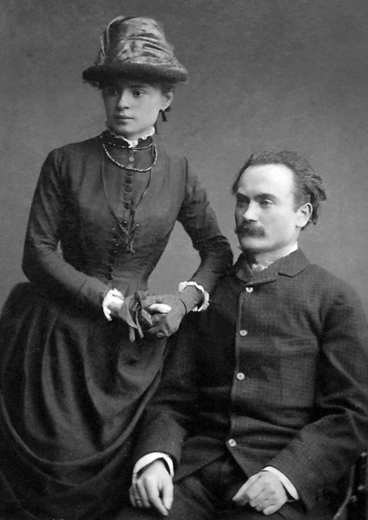
Політична діяльність
1888 р. Франко деякий час працював у часописі «Правда». Зв'язки з наддніпрянцями спричинили третій арешт (1889) письменника. 1890 р. за підтримки М. Драгоманова Франко стає співзасновником Русько-Української Радикальної Партії, підготувавши для неї програму, та разом з М. Павликом видає півмісячник «Народ» (1890—1895 ). У 1895, 1897 і 1898 рр. Радикальна Партія висувала Франка на посла віденського парламенту й галицького сейму, але — через виборчі маніпуляції адміністрації і провокації ідеологічних та політичних супротивників — без успіху. 1899 р. в Радикальній Партії зайшла криза, і Франко спільно з народовцями заснував Національно-Демократичну Партію, з якою співпрацював до 1904 р., а відтак покинув активну участь у політичному житті. На громадсько-політичному відтинку Франко довгі роки співпрацював з М. Драгомановим, цінуючи в ньому «європейського політика». Згодом Франко розійшовся з Драгомановим у поглядах на соціалізм і в питанні національної самостійності, закидаючи йому пов'язання долі України з Росією («Суспільно-політичні погляди М. Драгоманова», 1906 р.).

Slide 6
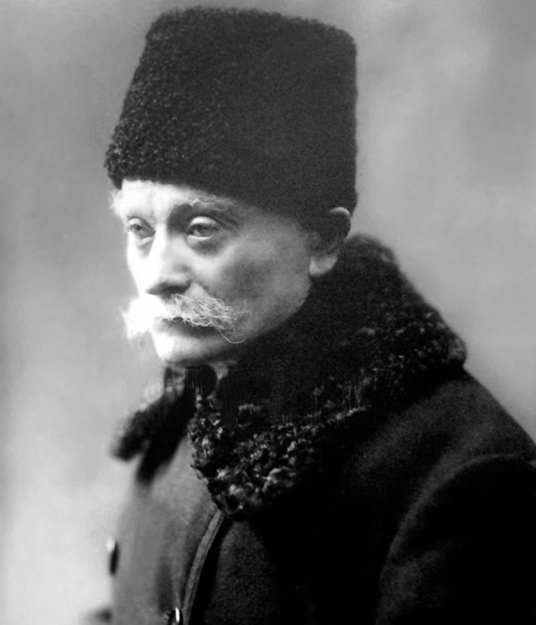
З 1908 р. стан здоров'я Франка значно погіршився, однак він продовжував працювати до кінця свого життя. За останній період він написав «Нарис історії українсько-руської літератури» (1910 р.), «Студії над українськими народними піснями» (1913 р.), здійснив велику кількість перекладів з античних поетів. 1913 р. вся Україна святкувала сорокарічний ювілей літературної праці Франка.
Період останнього десятиліття життя Франка — дуже складний. За розповідями сина Андрія, «у цей період батька переслідував дух померлого дідуся, який бив його золотим молотом по руках…». «Протягом 14-ти днів я не міг ані вдень, ані вночі заснути, не міг сидіти, і, коли, проте, не переставав робити, то робив се серед страшенного болю» — писав Іван Франко. За таких обставин за неповний рік до смерті Франко створив 232 поетичні переклади й переспіви, обсягом близько 7000 поетичних рядків.
Пам'ятник Івану Франку у Львові
Помер Іван Франко 28 травня 1916 р. у Львові. Через два дні відбулося кількатисячне урочисте прощання на Личаківському цвинтарі. Спочатку письменника поховали в чужому склепі, і лише через 10 років останки Франка були перенесені в окрему могилу, відому своїм пам'ятником (споруджено 1933 р.), на якому Франко-каменяр «лупає сю скалу».

